Slide 1
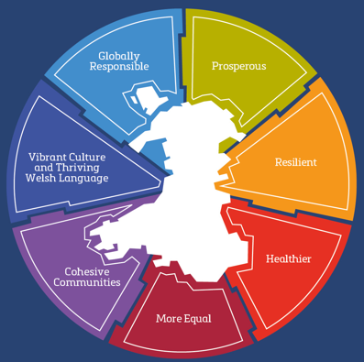
Llesiant Cymru 2026
Mesur cynnydd tuag at y nodau llesiant cenedlaethol
#LlesiantCymru

Slide 2
Mae’r sleidiau hyn yn crynhoi rhai negeseuon allweddol am gynnydd Cymru tuag at ei 7 nod llesiant o Adroddiad Llesiant Cymru 2026.
Byddem yn disgwyl i newid gymryd nifer o flynyddoedd i ddod yn amlwg ar gyfer nifer o ddangosyddion.
Ar ben hynny, nid yw pob dangosydd yn cael ei ddiweddaru’n flynyddol. Ni fydd rhai negeseuon wedi newid ers y flwyddyn flaenorol.
#LlesiantCymru

Slide 3

Mae'r bwlch cynhyrchiant llafur, a fesurir gan werth ychwanegol gros (GVA) yr awr a weithiwyd rhwng Cymru a'r DU, wedi bod yn gymharol sefydlog, gyda chynhyrchiant yng Nghymru yn parhau i fod yn is na chyfartaledd y DU.
Gwerth ychwanegol gros yr awr a weithir, rhanbarthau Cymru o’i gymharu â’r DU (y DU = 100), 2004 i 2023
Carreg filltir genedlaethol
Nodyn: Nid yw echelin y siart yn cychwyn ar sero
Ffynhonnell: Dadansoddiad Llywodraeth Cymru o gynhyrchiant llafur is-ranbarthol, y DU, 2004 i 2023, SYG
#LlesiantCymru

Slide 4
Mae cyfran y bobl ifanc 16 i 24 oed yng Nghymru sydd mewn addysg, cyflogaeth neu hyfforddiant wedi dangos tuedd gyffredinol o gynyddu ers 2010, er bod rhywfaint o anwadalrwydd yn y data.
Canran y bobl ifanc yng Nghymru mewn addysg, cyflogaeth neu hyfforddiant, 2004 i 2024
Carreg filltir genedlaethol
Nodyn: Nid yw echelin y siart yn cychwyn ar sero
Ffynhonnell: Arolwg Blynyddol o’r Boblogaeth, Y Swyddfa Ystadegau Gwladol
#LlesiantCymru

Slide 5
Mae’r gyfradd ailgylchu (hynny yw, canran y gwastraff trefol awdurdod lleol a gafodd ei ailddefnyddio, ei ailgylchu neu ei gompostio) wedi cynyddu’n sylweddol yn ystod y ddau ddegawd diwethaf, roedd yn fwy na dwy ran o dair (68.4%) yn 2024 i 2025.
Canran y gwastraff sy’n cael ei ailddefnyddio/ailgylchu/compostio, 2013-14 i 2024-25
Ffynhonnell: Gwastraff Trefol Awdurdodau Lleol
#LlesiantCymru

Slide 6
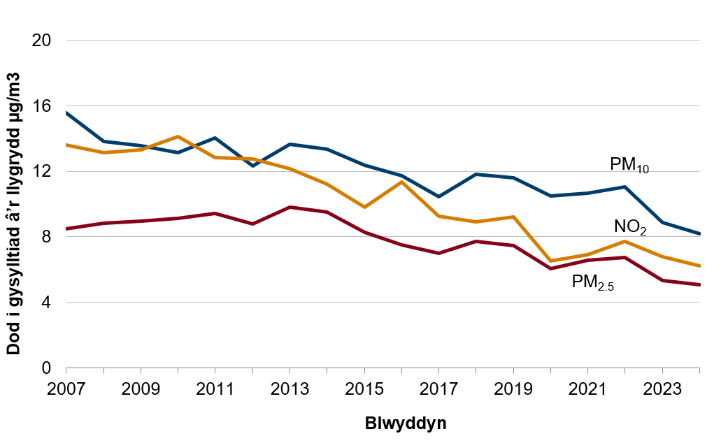
Mae’r dangosydd cenedlaethol ar nitrogen deuocsid (NO₂) yn dangos bod y lefelau crynodiad cyfartalog y mae pobl yn agored iddynt wedi bod yn gostwng ar y cyfan dros y degawd diwethaf.
Dangosyddion ansawdd aer, 2007 i 2024
Ffynhonnell: Dangosyddion Allyriadau Ansawdd Aer
#LlesiantCymru

Slide 7
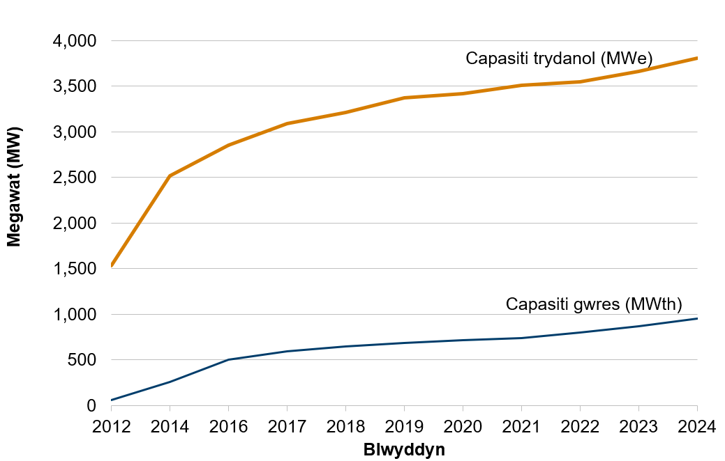
Mae capasiti prosiectau ynni adnewyddadwy yng Nghymru (trydan a gwres) wedi cynyddu’n sylweddol dros y degawd diwethaf, er bod y cynnydd wedi arafu dros y blynyddoedd diwethaf.
Y gallu i gynhyrchu ynni adnewyddadwy (MW), 2012 i 2024
Ffynhonnell: Adroddiad Cynhyrchu Ynni yng Nghymru
#LlesiantCymru

Slide 8
Cynyddodd disgwyliad oes adeg geni yn y cyfnod 2022 i 2024 i 82.2 mlynedd ar gyfer menywod ac i 78.3 mlynedd ar gyfer dynion. Gostyngodd disgwyliad oes iach yn yr un cyfnod i 58.5 o flynyddoedd i fenywod a 59.2 o flynyddoedd i ddynion, gan ddisgyn am y pedwerydd cyfnod yn olynol i fenywod a dynion.
Disgwyliad oes a disgwyliad oes iach adeg geni, yn ôl rhyw, rhwng 2001 i 2003, a 2022 i 2024
Carreg filltir genedlaethol
Ffynhonnell: Disgwyliad oes a Disgwyliadau oes iechyd, y Swyddfa Ystadegau Gwladol
#LlesiantCymru

Slide 9
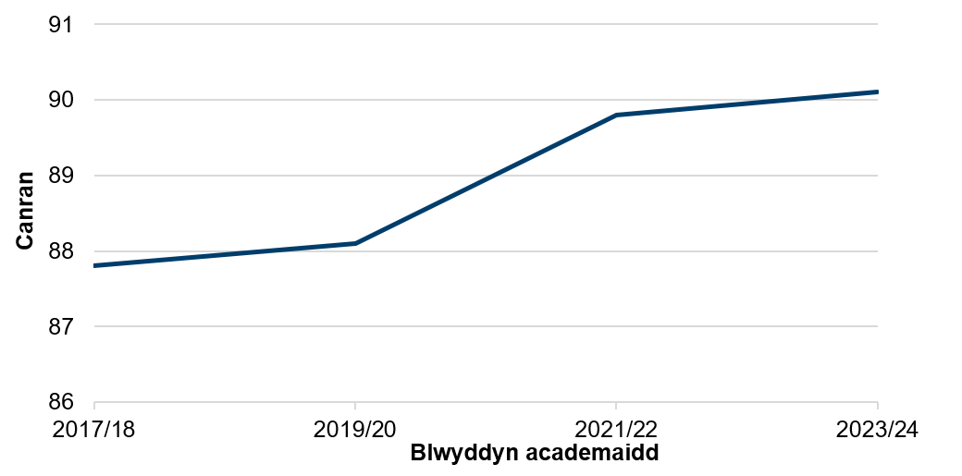
Mae canran y bobl ifanc 11 i 16 oed â dau ymddygiad iach neu fwy wedi gwella rhwng 2017/18 a 2023/24.
Canran y bobl ifanc 11-16 oed gyda dau neu ragor o ymddygiadau iach, 2017/18 (blwyddyn academaidd) i 2023/24
Carreg filltir genedlaethol
Ffynhonnell: Arolwg Iechyd a Lles Myfyrwyr y Rhwydwaith Ymchwil Iechyd mewn Ysgolion
#LlesiantCymru

Slide 10
Mae sgoriau lles meddyliol oedolion a’r bylchau amddifadedd wedi parhau’n sefydlog yn ystod y blynyddoedd diwethaf. Fodd bynnag, mae newidiadau yn y dulliau casglu data yn cyfyngu ar y gallu i ddeall tueddiadau hirdymor.
Sgôr Gyfartalog Graddfa Llesiant Meddyliol Warwick-Caeredin ar gyfer oedolion, 2016-17 i 2024-25
Carreg filltir genedlaethol
Ffynhonnell: Arolwg Cenedlaethol Cymru, Llywodraeth Cymru
#LlesiantCymru

Slide 11
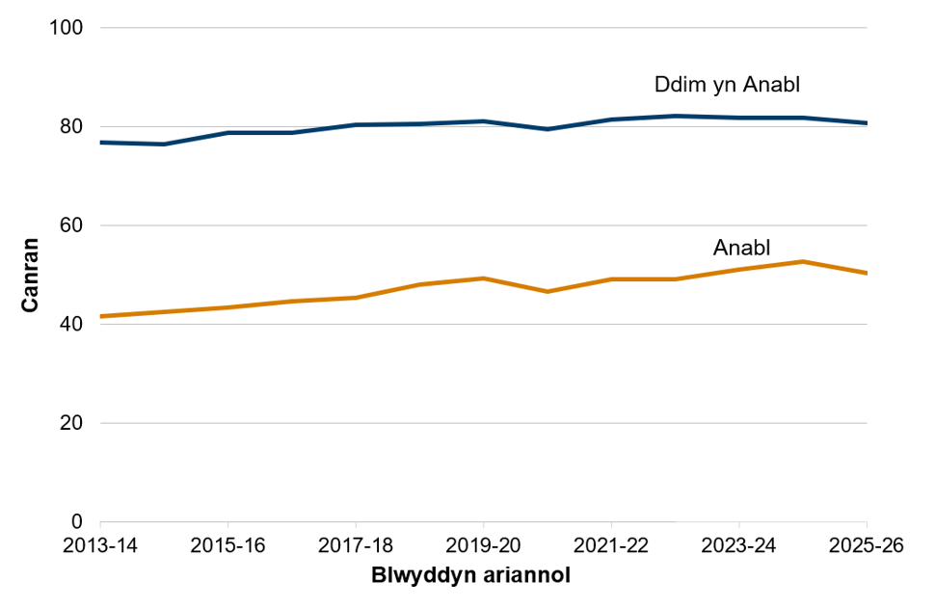
Ar gyfer y flwyddyn a ddaeth i ben ar 31 Mawrth 2026, y gyfradd cyflogaeth ymysg pobl anabl rhwng 16 a 64 oed yng Nghymru oedd 50.3%, a'r gyfradd ar gyfer pobl nad ydynt yn anabl oedd 80.8%. Mae’r bwlch yn y gyfradd cyflogaeth ar gyfer pobl anabl yn 2025 i 2026, sef 30.5 pwynt canran, wedi gostwng o 35.4 pwynt canran yn 2015 i 2016.
Cyfradd cyflogaeth (canran y boblogaeth 16 i 64 oed) pobl anabl a phobl nad ydynt yn anabl yng Nghymru yn ôl blwyddyn, 2013 i 2026 (cyfraddau am y flwyddyn yn dod i ben ym mis Mawrth)
Carreg filltir genedlaethol
Ffynhonnell: Dadansoddiad Llywodraeth Cymru o’r Arolwg Blynyddol o'r Boblogaeth, y Swyddfa Ystadegau Gwladol
#LlesiantCymru

Slide 12
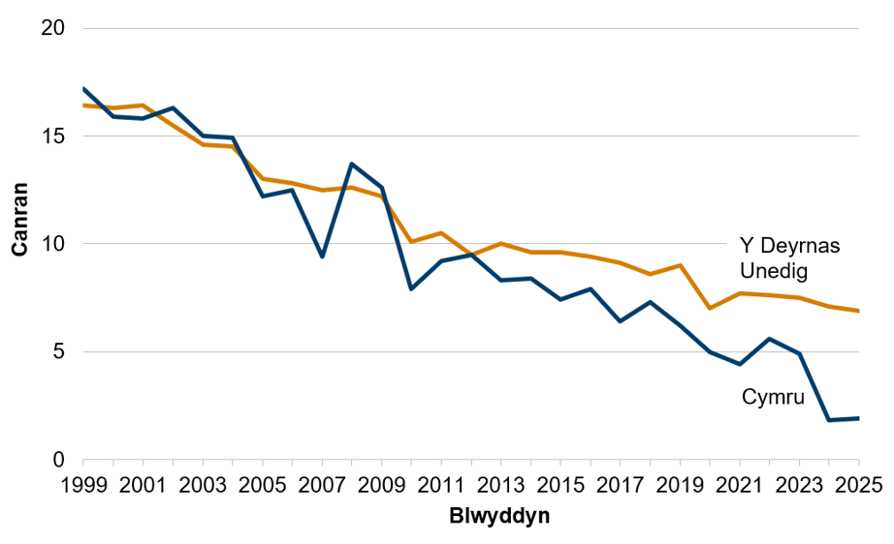
Mae’r gwahaniaeth mewn enillion canolrifol llawnamser yr awr rhwng dynion a menywod wedi gostwng yn gyffredinol dros yr 20 mlynedd diwethaf ar gyfer Cymru a’r Deyrnas Unedig. Mae’r bwlch cyflog rhwng y rhywiau yng Nghymru wedi bod yn llai na’r Deyrnas Unedig ers 2013.
Canran y gwahaniaeth rhwng enillion canolrifol llawnamser yr awr rhwng dynion a menywod, 1999 i 2025
Nodyn: Mae gwahaniaeth cyflog sy’n fwy na sero yn golygu bod enillion dynion yn uwch nag enillion menywod.
Ffynhonnell: Dadansoddiad Llywodraeth Cymru o’r Arolwg Blynyddol o Oriau ac Enillion, Y Swyddfa Ystadegau Gwladol
#LlesiantCymru

Slide 13
Mae canran yr aelwydydd sy’n cael eu hatal rhag digartrefedd wedi aros yn weddol sefydlog dros y blynyddoedd diwethaf yn dilyn gostyngiad ym mlwyddyn ariannol 2022 i 2023. Gostyngodd canran yr aelwydydd a ryddhawyd o ddigartrefedd rhwng mis Ebrill 2020 a mis Mawrth 2025 ond mae wedi cynyddu ychydig yn ystod y flwyddyn ddiweddaraf.
Canran yr aelwydydd y llwyddwyd i’w hatal rhag digartrefedd a’u rhyddhau o ddigartrefedd, rhwng blwyddyn ariannol 2015 i 2016 a 2025 i 2026
Ffynhonnell: Digartrefedd Statudol: Dangosyddion Allweddol
#LlesiantCymru

Slide 14
Roedd troseddau a gofnodir gan yr heddlu yng Nghymru (ac eithrio twyll) wedi gostwng 3% yn 2025-26 o’i gymharu â’r flwyddyn flaenorol. Gostyngodd trais yn erbyn y person 2%, er bod y gyfradd fesul 1,000 o bobl yn dal yn sylweddol uwch na degawd yn ôl.
Troseddau a gofnodir gan yr Heddlu am bob 1,000 o'r boblogaeth, 2002 i 2026
Ffynhonnell: Y Swyddfa Gartref - Troseddau a gofnodwyd gan yr Heddlu
#LlesiantCymru

Slide 15
Gostyngodd presenoldeb yn y celfyddydau ymysg plant i 87% yn 2025. Mae hyn yr un lefel ag yn 2019, cyn pandemig COVID-19. Mae cyfranogiad ymysg plant wedi bod yn weddol sefydlog dros y blynyddoedd diwethaf. Yn 2025, cymerodd 84% o blant ran mewn o leiaf un ffurf ar gelfyddyd.
Plant sy’n mynychu neu’n cymryd rhan mewn gweithgareddau sy’n ymwneud â’r celfyddydau o leiaf unwaith y flwyddyn, 2013 i 2025
Ffynhonnell: Cyngor Celfyddydau Cymru
#LlesiantCymru

Slide 16
Roedd y gostyngiad yn nifer a chanran y bobl tair oed neu hŷn sy’n gallu siarad Cymraeg yn cael ei sbarduno’n bennaf gan ostyngiad ymysg plant a phobl ifanc yr adroddwyd eu bod yn gallu siarad Cymraeg.
Pobl tair oed a hŷn sy’n gallu siarad Cymraeg, 1911 i 2021
Nodyn: Ni chynhaliwyd cyfrifiad yn 1941.
Ffynhonnell: Cyfrifiad poblogaeth
#LlesiantCymru

Slide 17
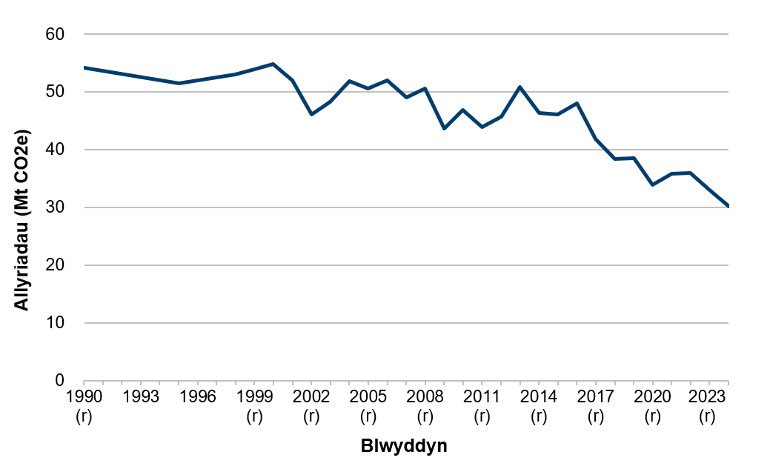
Mae allyriadau nwyon tŷ gwydr wedi gostwng 44% ers y flwyddyn sylfaen. Y sector diwydiant yw’r ffynhonnell mwyaf, sy’n cynhyrchu 22% o’r holl allyriadau nwyon tŷ gwydr yng Nghymru.
Allyriadau nwyon tŷ gwydr, 1990 - 2024
Carreg filltir genedlaethol
Nodyn: mae’r ffigurau a gyhoeddwyd yn flaenorol ar gyfer yr holl flynyddoedd hyd ar 2023 wedi cael eu diwygio a’u marcio â (r). Ni chyhoeddir unrhyw ddata ar gyfer 1991 i 1994, 1996 a 1997.
Ffynhonnell: Rhestr Allyriadau Atmosfferig Genedlaethol
#LlesiantCymru

Slide 18
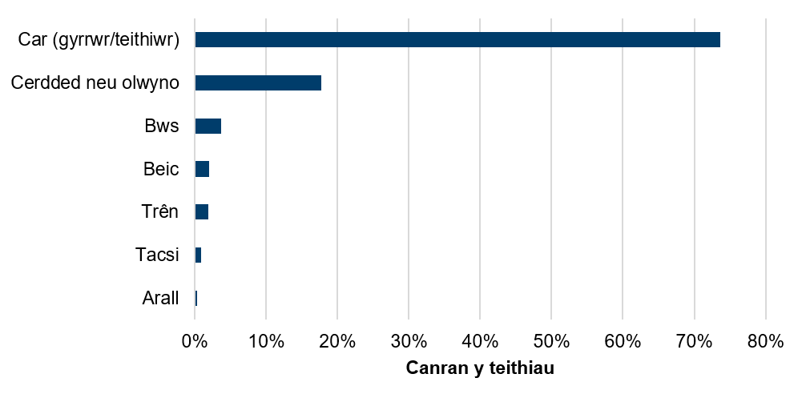
Mae canlyniadau dros dro 6 mis cyntaf yr arolwg (Mawrth i Awst 2025) yn amcangyfrif bod 17.7% o deithiau’n cael eu gwneud ar droed neu ar olwynion a 2.0% ar feic. Gyda’i gilydd, roedd dulliau teithio llesol yn cyfrif am 19.6% o deithiau yng Nghymru.
Cyfran o deithiau fesul person y flwyddyn yn ôl prif ddull teithio, 2025
Nodyn: mae’r canrannau wedi’i cyfrifo gan eithrio ymatebwyr a ddewisodd "Ddim yn gwybod" neu " Mae'n well gennyf beidio â dweud" wrth ateb pa ddull teithio a ddefnyddiwyd ganddynt.
Carreg filltir genedlaethol
Ffynhonnell: Deall Ôl Troed Amgylcheddol Byd-eang ac Effeithiau Defnydd Cymru, JNCC
#LlesiantCymru

Slide 19

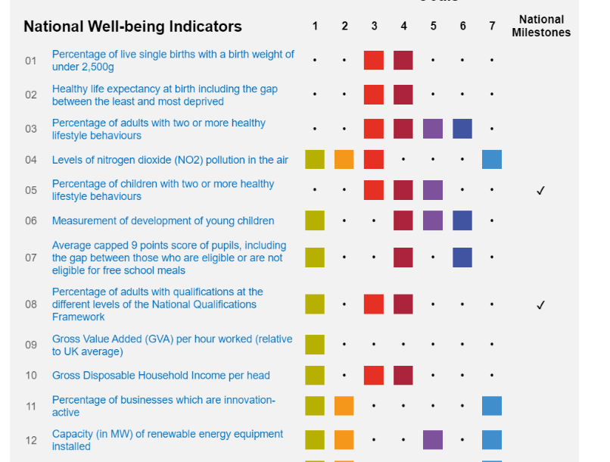
Mae Adroddiad Llesiant Cymru yn cynnwys...
Adroddiadau ar ein cynnydd cenedlaethol tuag at bob un o’r nodau llesiant
Data ar gyfer y 50 dangosydd cenedlaethol
#LlesiantCymru

Slide 20
Ble gallwch chi ddod o hyd i adroddiad Llesiant Cymru?
Adroddiad Llesiant Cymru:
https://llyw.cymru/llesiant-cymru
Dangosyddion cenedlaethol:
https://llyw.cymru/llesiant-cymru-dangosyddion-cenedlaethol
#LlesiantCymru

Slide 21
Cysylltwch â ni
@YstadegauCymru
desg.ystadegau@llyw.cymru
#LlesiantCymru

